Slide 1
Sustav za praćenje prisustva na nastavi
Kolegij Internet stvari: Projekt
Članovi tima:
Karlo Dimjašević (voditelj), Fran Šribar, Marko Prosenjak, Lovro Gaćina, Barbara Kralj, Marin Pudić

Slide 2
Sadržaj
Domena primjene
Opis rješenja
IoT platforma
Korisničke aplikacije

Slide 3
Domena primjene
Fakultetske (obrazovne) ustanove
Trenutno na fakultetu prisustvo studenata na nastavi profesori provode na različite načine
Potpisivanje na papir
Kratki kviz (Moodle, Kahoot, Slido, i sl.)
Cilj: napraviti univerzalno rješenje za praćenje prisustva na nastavi

Slide 4
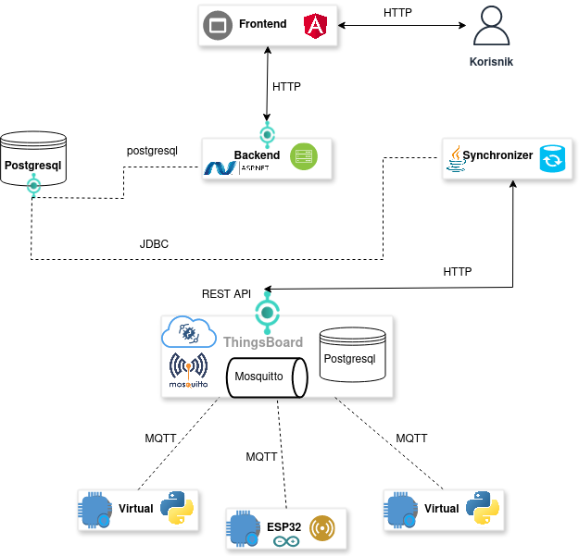
Opis rješenja
Skica arhitekture
Korišteni protokoli

Slide 5
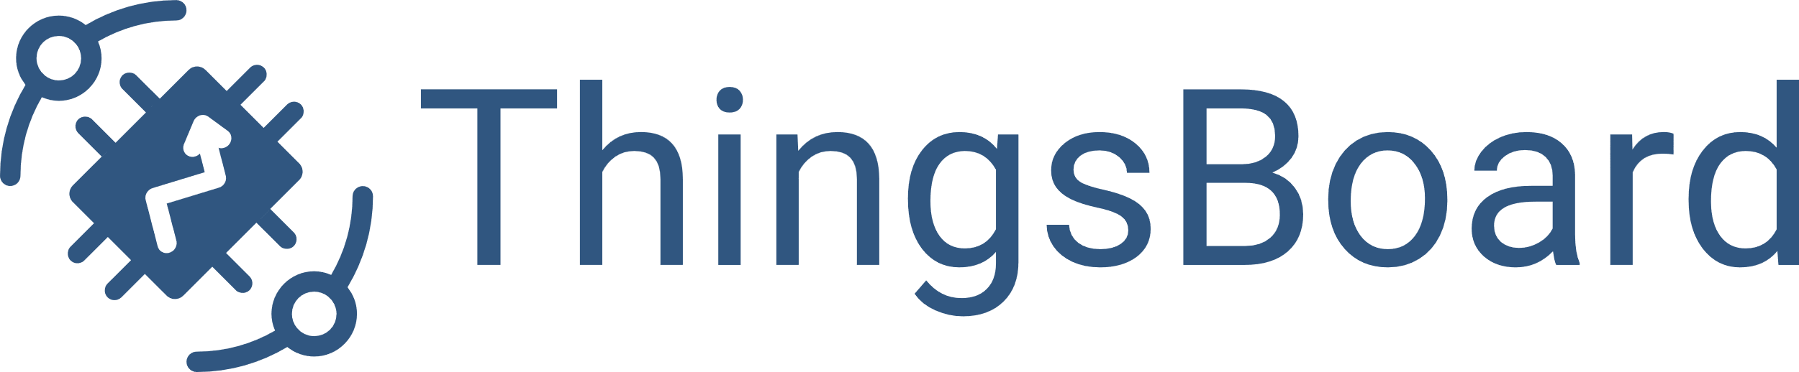
IoT platforma
ThingsBoard je IoT platforma otvorenog koda za prikupljanje podataka, obradu, vizualizaciju i upravljanje uređajima
Iskorištene funkcionalnosti
Assets management
Device management
Rule engine
Dashboard
MQTT broker

Slide 6
Korisničke aplikacije (1)
Osnovne funkcionalnosti
Prijava ili registracija korisnika u sustav
Pregled termina predavanja u kalendaru
Dodavanje novih termina predavanja
Pregled prisutnosti
Slučajevi uporabe...
...u nastavku

Slide 7
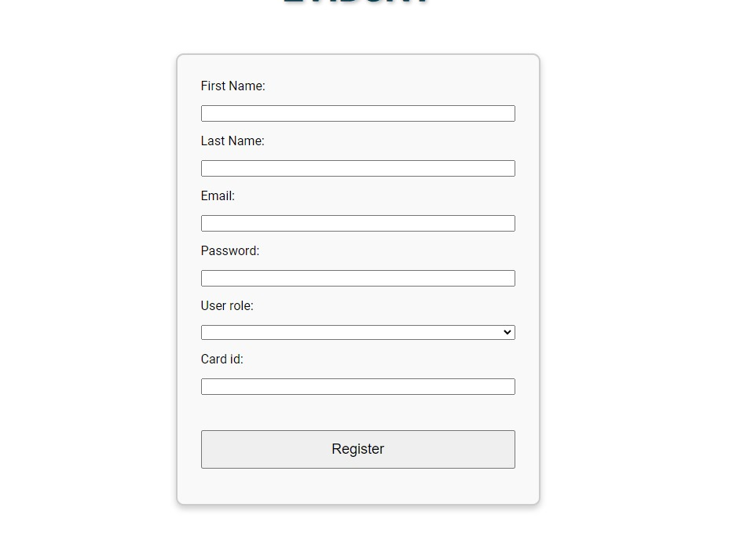
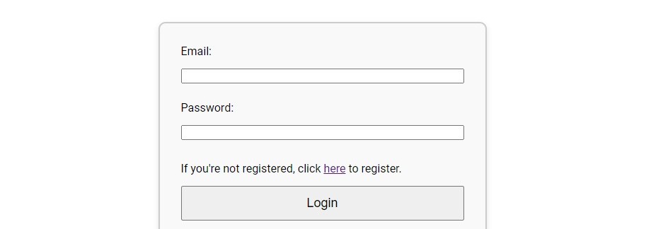
Korisničke aplikacije (2)
Prijava ili registracija korisnika

Slide 8
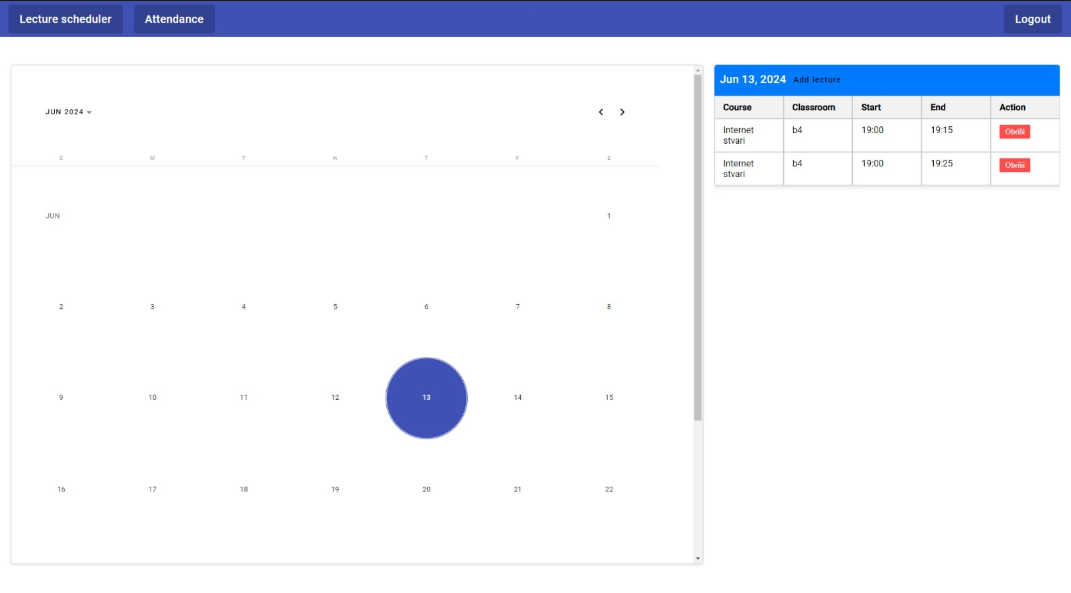
Korisničke aplikacije (3)
Pregled termina predavanja u kalendaru

Slide 9
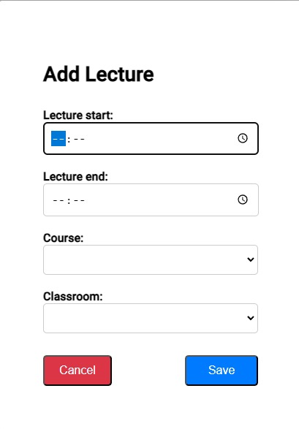
Korisničke aplikacije (4)
Dodavanje novih termina predavanja

Slide 10
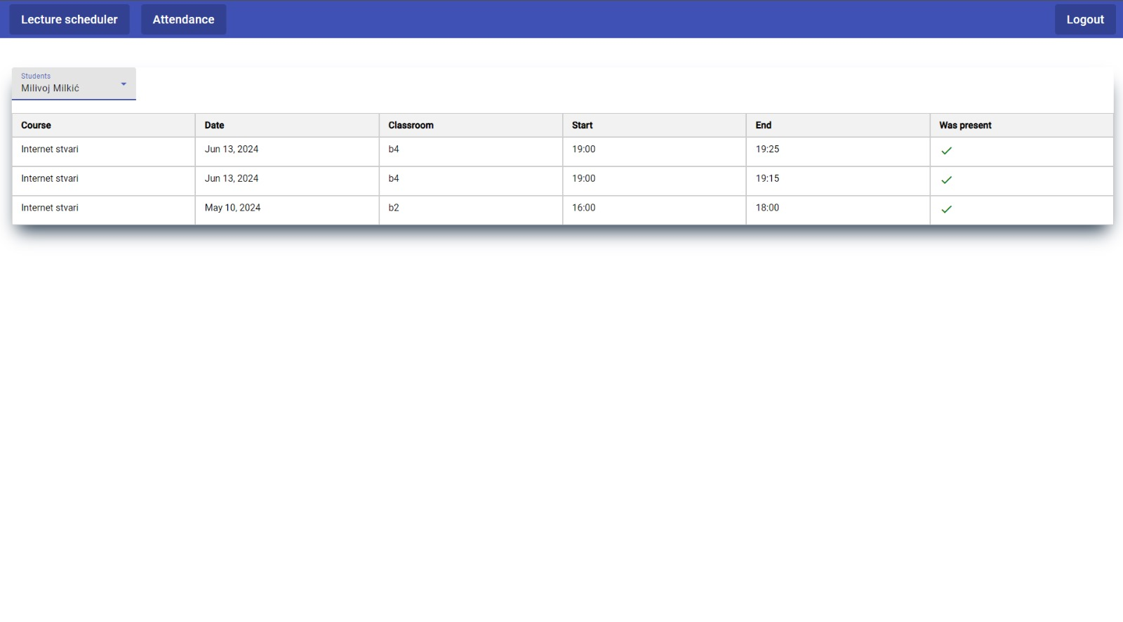
Korisničke aplikacije (5)
Pregled prisutnosti

Slide 11
EVID3NT tim
Hvala na pažnji! ☺ izvorni kod: https://github.com/evid3nt/System-For-Monitoring-Class-Attendance

